Slide 1
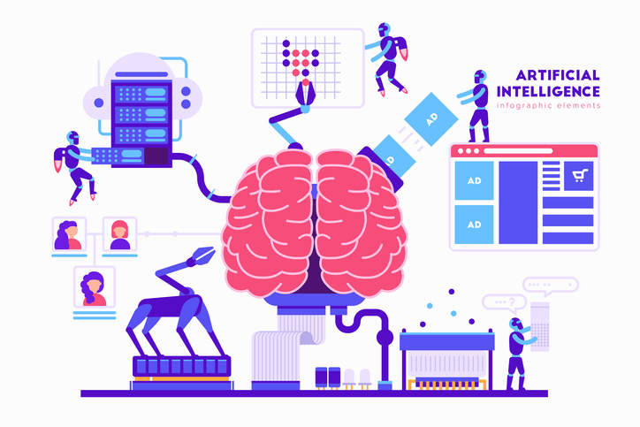
Intelligence artificielle 4/4
Benefices consequences risques ethique

Slide 2
Rappel des types d’apprentissage
Apprentissage supervisé
Apprentissage non supervisé
Apprentissage par renforcemnent

Slide 3
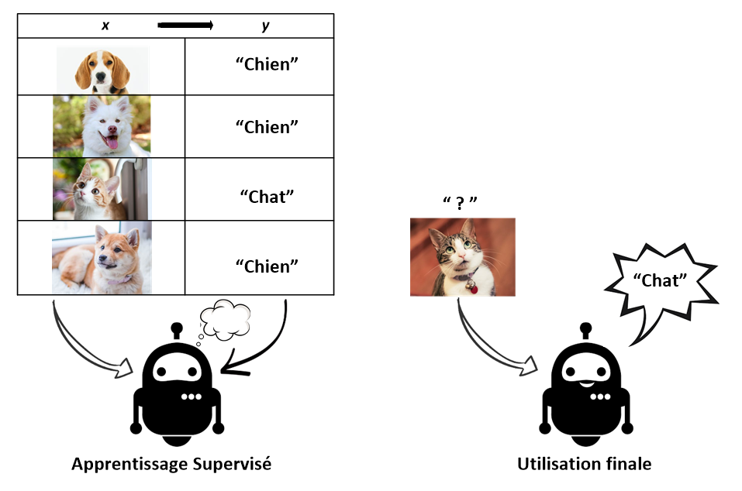
Apprentissage supervisé
Besoin de données étiquetées

Slide 4
Apprentissage non supervisé
Besoin de beaucoup de données
Big data
(plateformes)

Slide 5
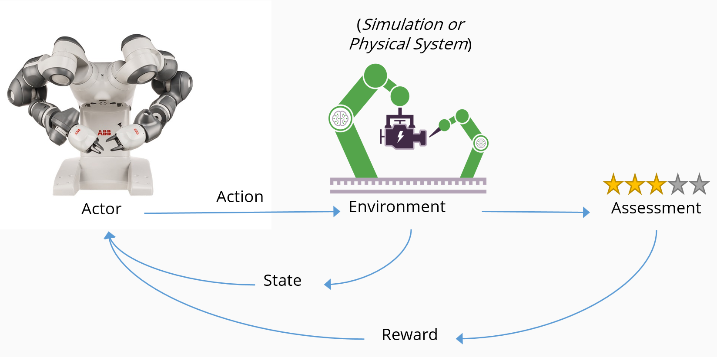
Apprentissage par renforcement
Besoin d’une méthode d’assentiment
Gagné/Perdu
Evaluation

Slide 6
Les gains de l’IA
Ca ne va pas du tout être exhaustif….

Slide 7
Tout ce qui est visuel est mieux fait par l’IA

Slide 8
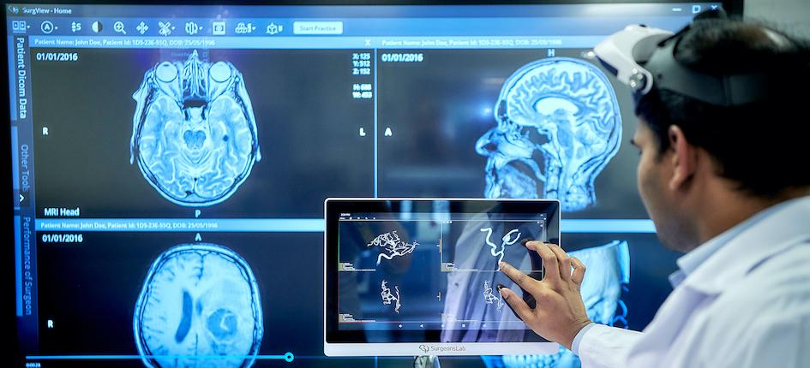
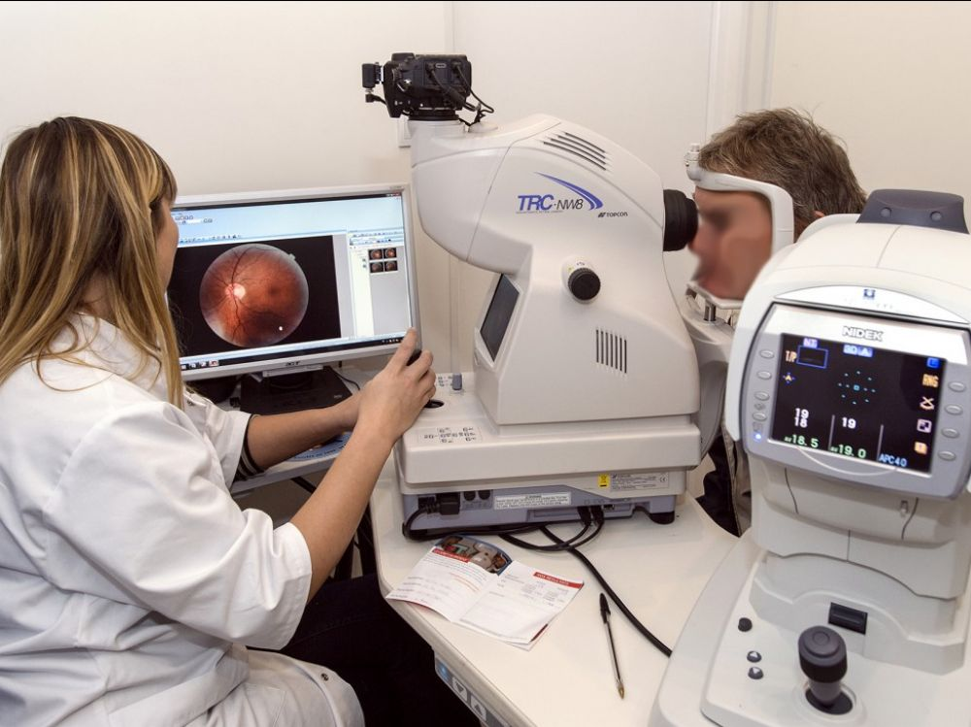
Imagerie médicale
Glaucome

Slide 9
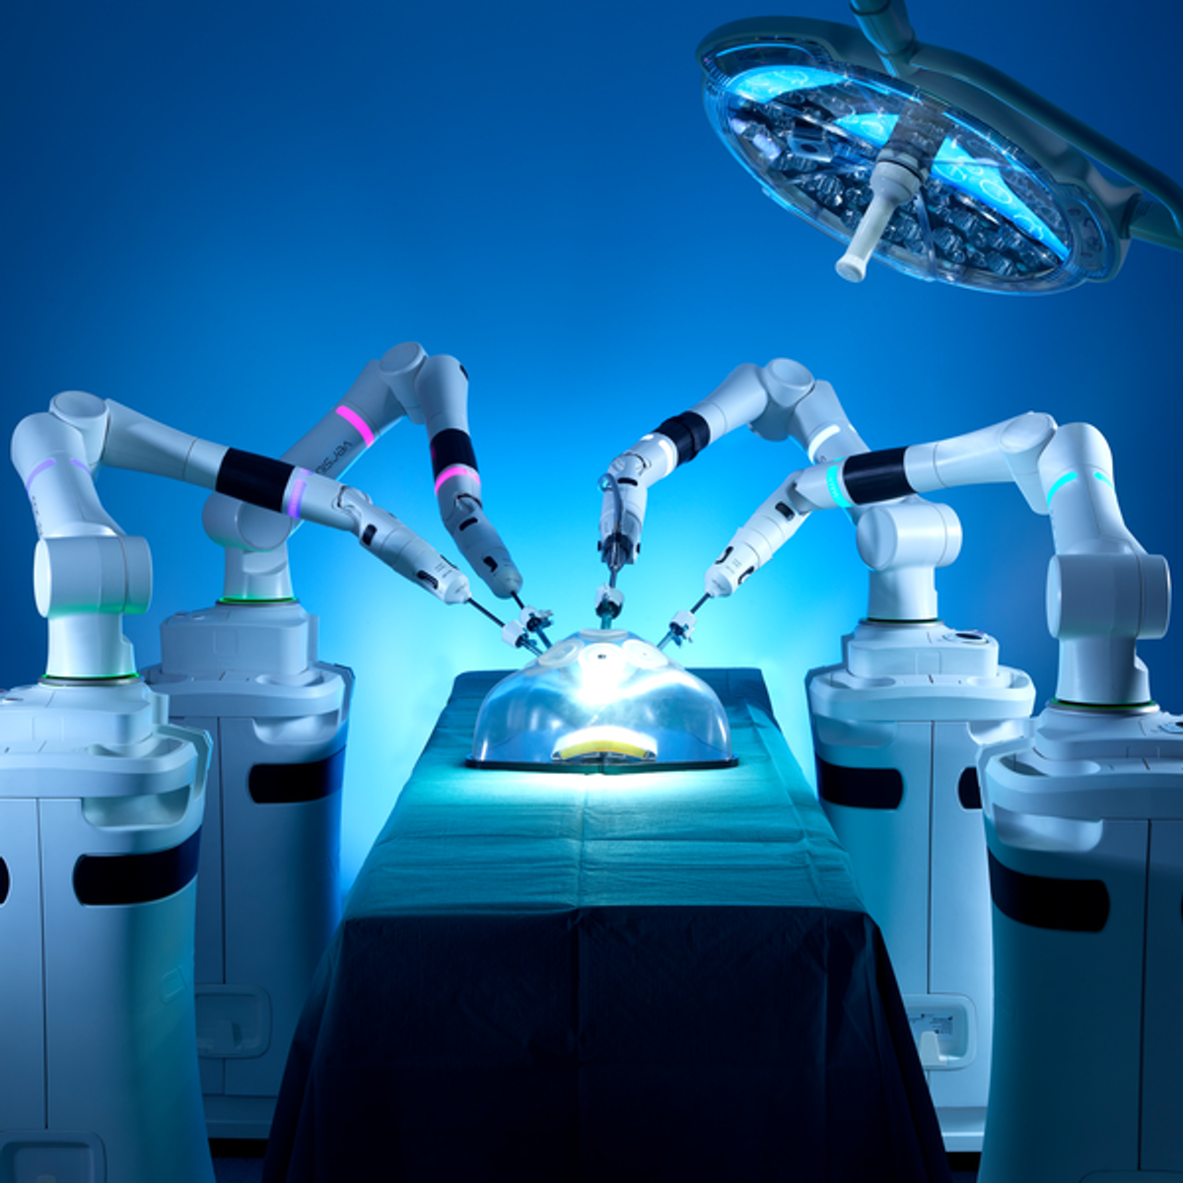
A moyen terme

Slide 10
Tout ce qui comporte beaucoup de paramètres et de données

Slide 11
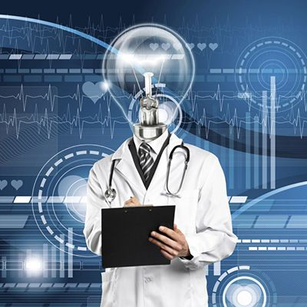
Milieu médical (encore ☺)
Aide au diagnostic
Connait tous les produits
Aide à la prescription et à la surveillance de traitement
Connait les effets et anticipe les effets cocktail

Slide 12
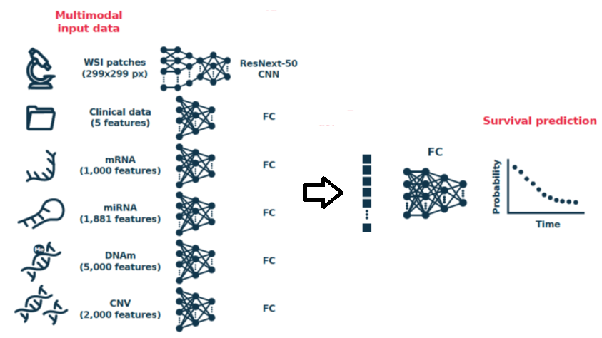
Détection précise et hors de portée de l’Homme

Slide 13
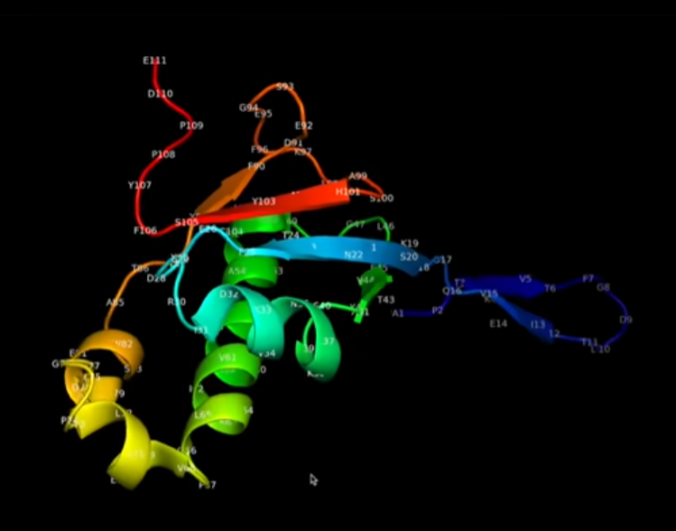
Recherche médicale
Google :
Le repliement des protéines

Slide 14
Dans le monde de l’entreprise

Slide 15
Réduction des coûts
Gain de productivité et de temps
Réduction de la marge d’erreur

Slide 16
Objectifs d’entreprise
Anticipation d’objectifs
Aide à la prise de décision
Anticipation des risques

Slide 17
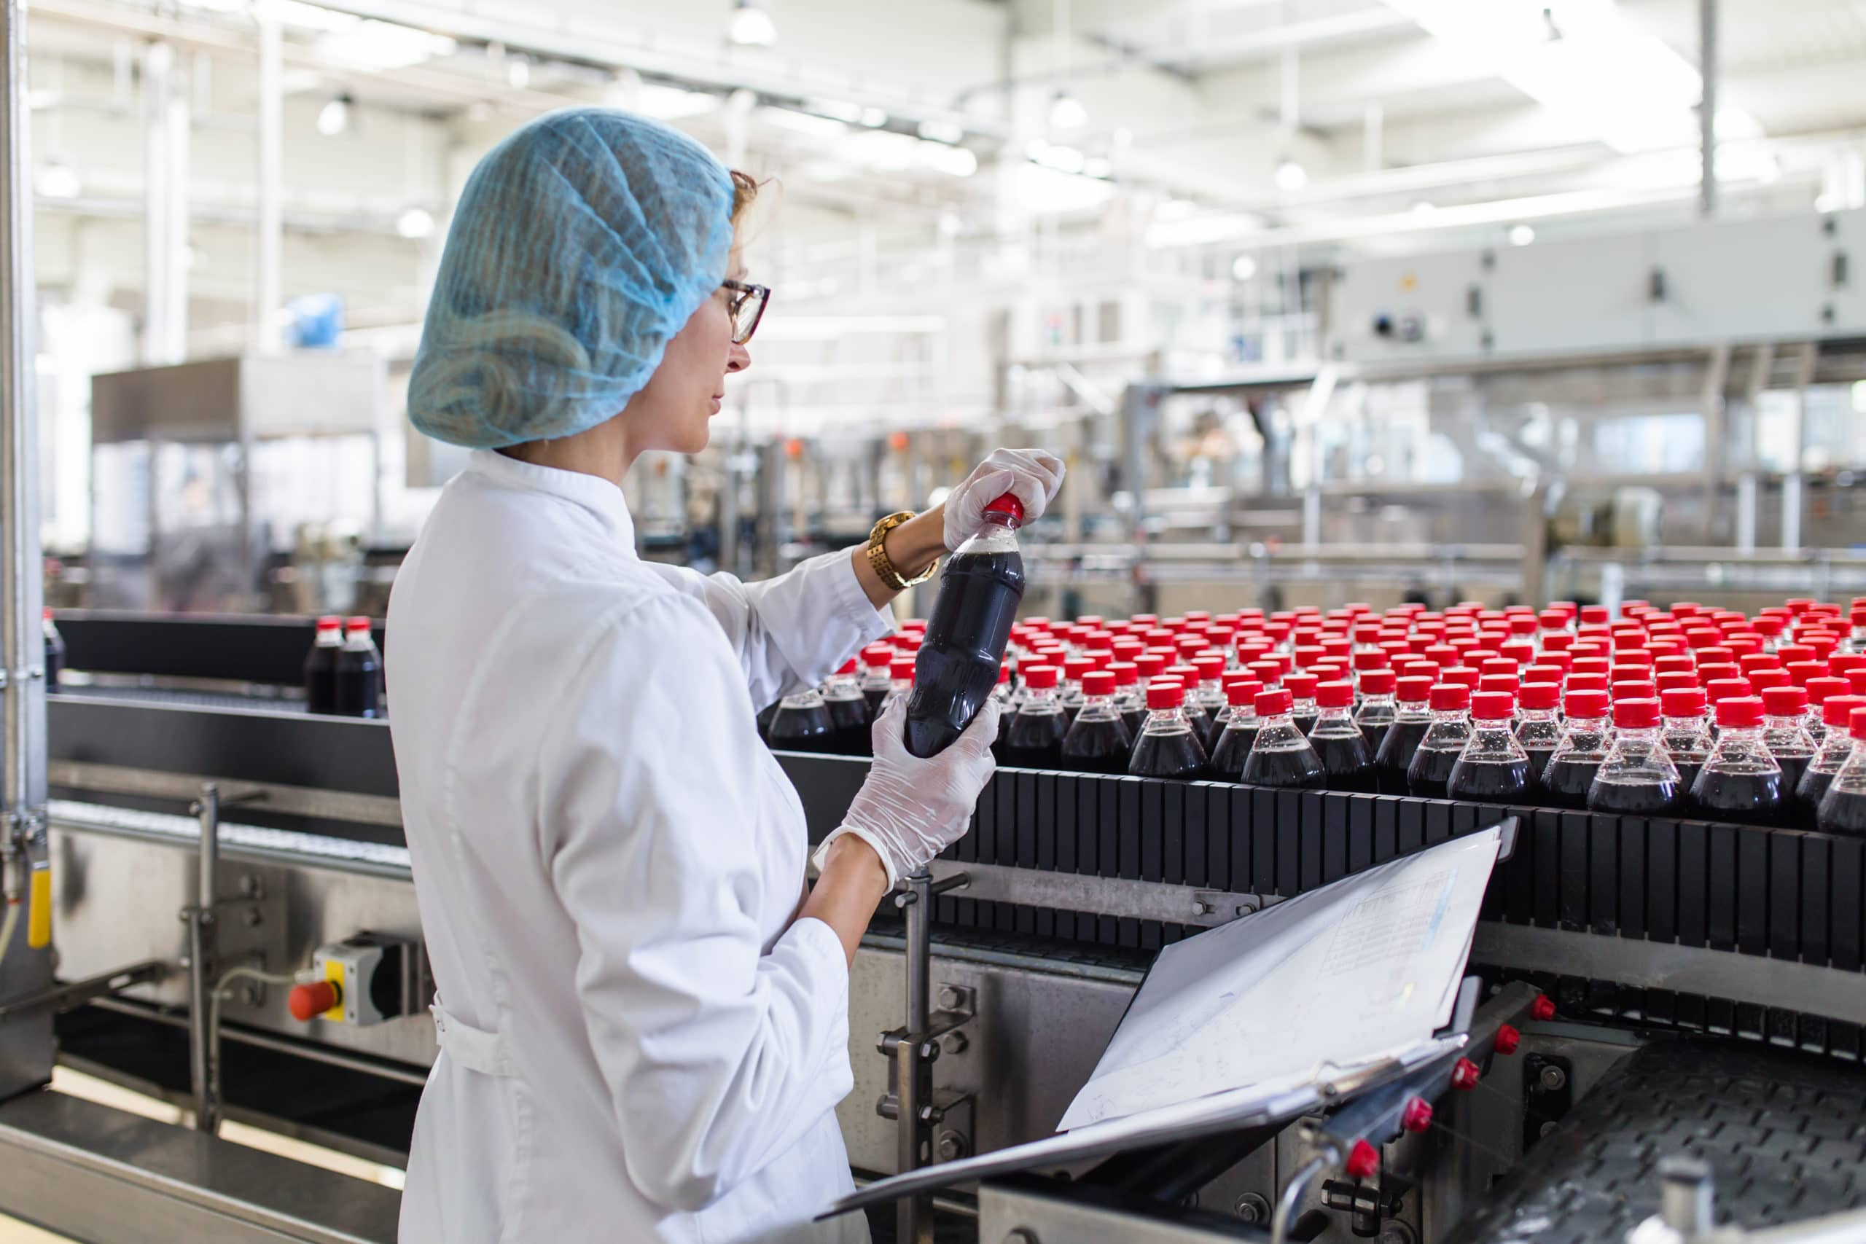
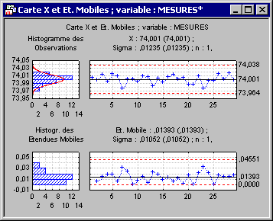
Contrôle qualité
Aide à l’amélioration grâce au diagnostic du contrôle qualité
Vers le zéro défaut ?

Slide 18
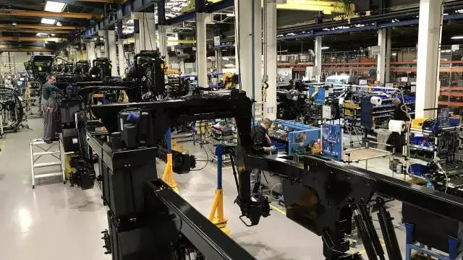
Aide à la prévision de l’imprévu
Réparer avant que ça ne tombe en panne
Repérage des signes avant-coureur et interactions

Slide 19
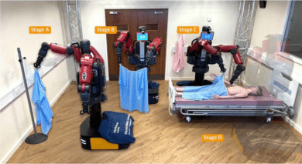
Robot adaptable

Slide 20
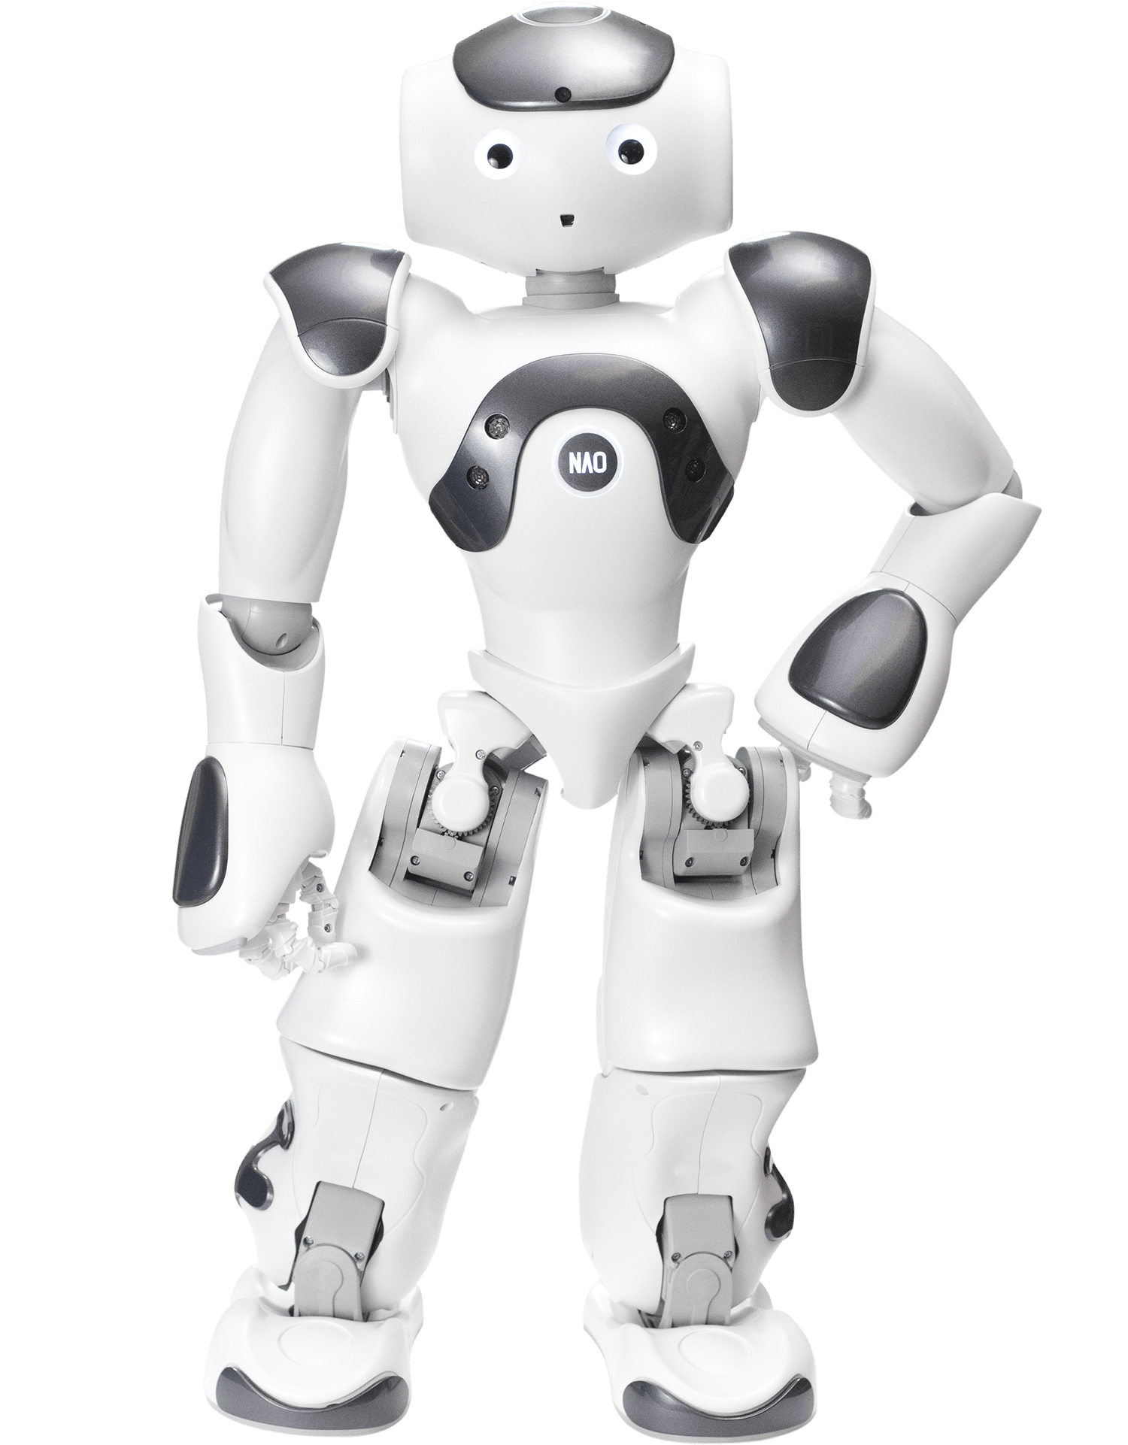
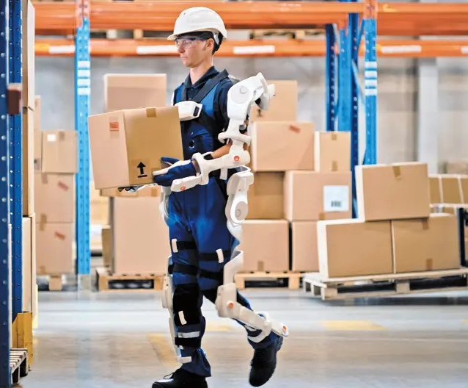
Aide physique

Slide 21
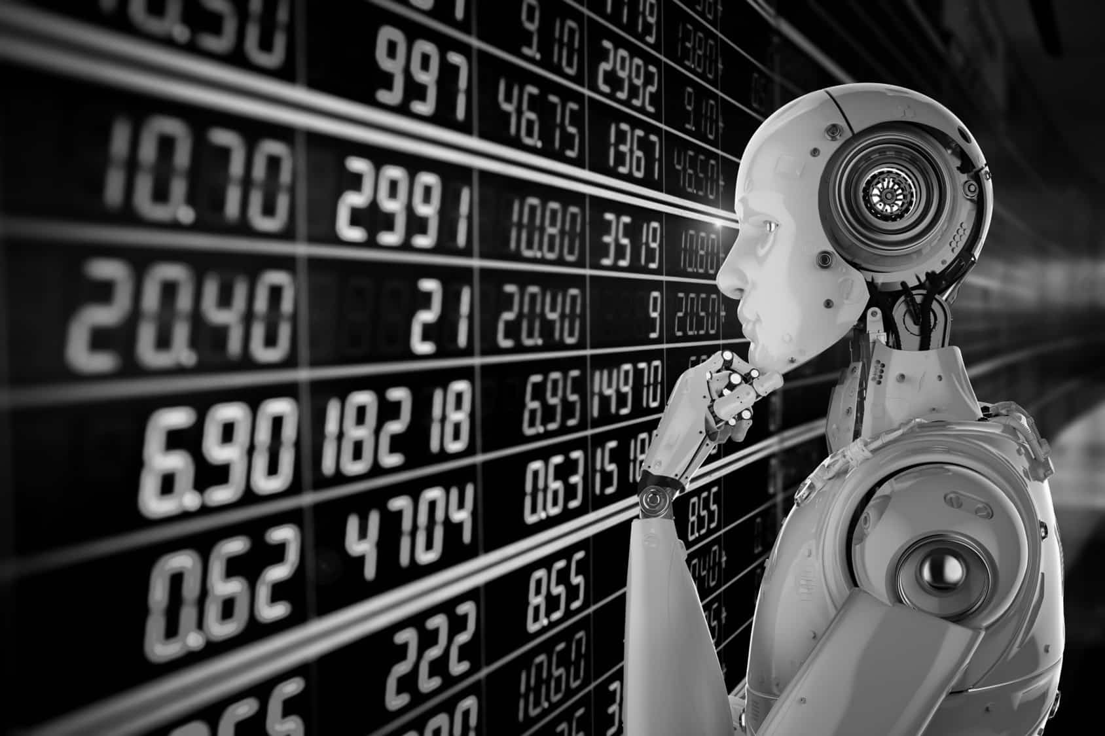
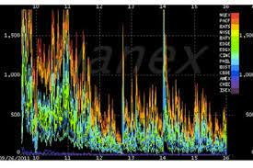
Le monde de la finance
Sécurité : Capable de repérer les déraillement et anticiper les conséquences
Trading haute fréquence

Slide 22
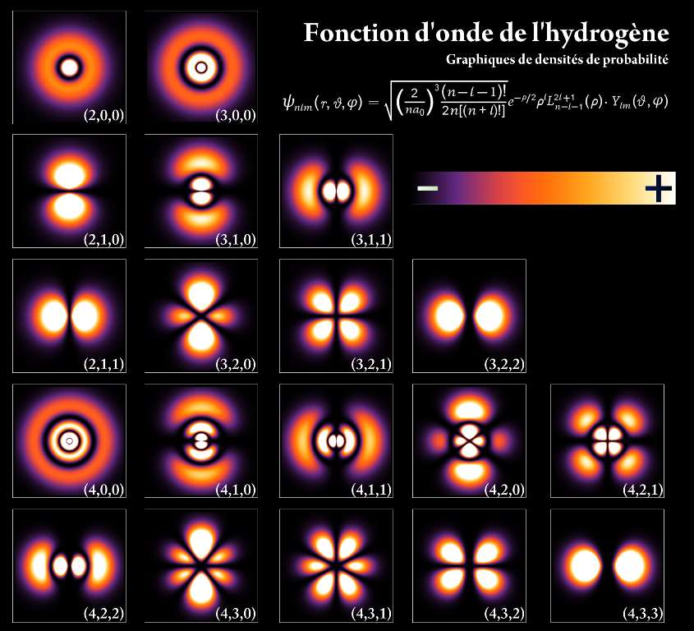
Recherche fondamentale

Slide 23
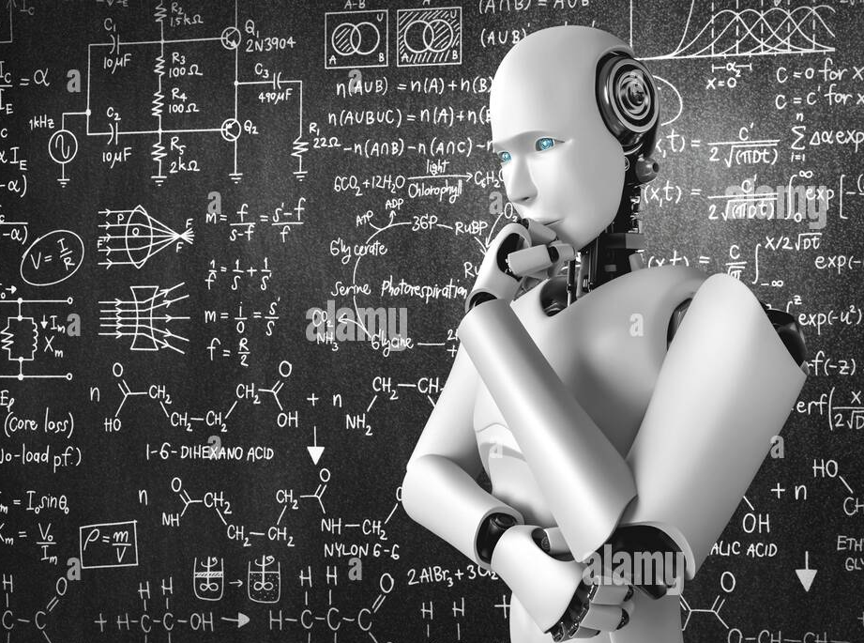
Retrouver les mécanismes sous-jacent
The Ramanujan Machine
Intuition mathématique ?

Slide 24
Publicité

